Slide 1
10 特別区のすがた
【試案Ｄ（６区Ｄ案） 】

Slide 2
目 次
・ 試案Ｄ（６区Ｄ案） 特別区の特徴
・ 試案Ｄ（６区Ｄ案） 特別区基礎データ
・ 試案Ｄ 第一区（西淀川区・淀川区・東淀川区）
・ 試案Ｄ 第二区（北区・都島区・福島区・旭区）
・ 試案Ｄ 第三区（東成区・城東区・鶴見区）
・ 試案Ｄ 第四区（此花区・西区・港区・大正区）
・ 試案Ｄ 第五区（中央区・浪速区・住之江区・住吉区・西成区）
・ 試案Ｄ 第六区（天王寺区・生野区・阿倍野区・東住吉区・平野区）
・・・・・・・・・・・・・・・・・・・・・・・・・・・・・・・・・・・すがた-９７
・・・・・・・・・・・・・・・・・・・・・・・・・・・・・・・・すがた-９８
・・・・・・・・・・・・・・・・・・・・・・・・すがた-１０１
・・・・・・・・・・・・・・・・・・・・・・・・・・すがた-１０７
・・・・・・・・・・・・・・・・・・・・・・・・・・・・・すがた-１１３
・・・・・・・・・・・・・・・・・・・・・・・・・・すがた-１１９
・・・・・・・・・・・・・すがた-１２５
・・・・・・・・・すがた-１３１

Slide 3




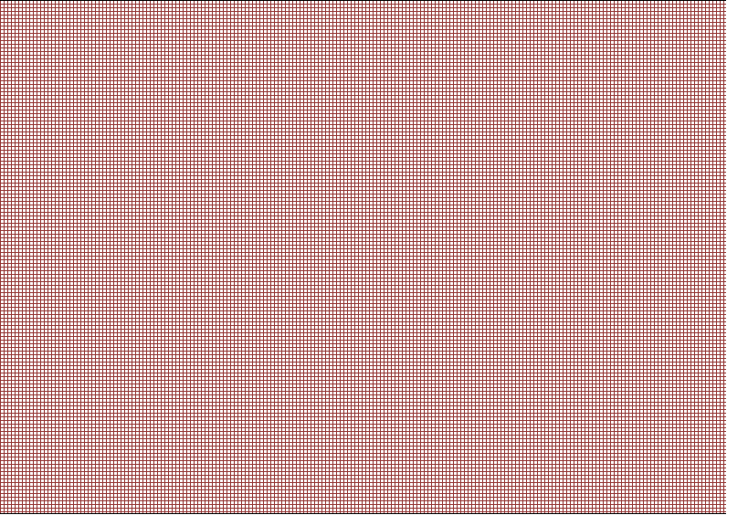
試案Ｄ（６区Ｄ案） 特別区の特徴
第一区 西淀川区・淀川区・東淀川区
大阪の玄関口新大阪や都心の中の貴重な緑・水辺である淀川河川敷を有するなど、ビジネス・生産機能と豊かな水辺環境などを有する都市
第二区 北区・都島区・福島区・旭区
西日本最大の大阪・梅田ターミナルをはじめ、大川・中之島エリアにある歴史的建造物、美術館などの文化集客施設、福島地区やほたるまちなどの商業地、毛馬桜之宮公園、城北公園・菖蒲園などがあり、ビジネス・文化機能と水・みどり豊かな環境などを有する都市
第三区 東成区・城東区・鶴見区
大規模公園である鶴見緑地、城北川の親水空間、鶴橋・京橋地区等の商業地を有しており、賑わいのある商業機能と水・みどり豊かな環境などを有する都市
第四区 此花区・西区・港区・大正区
USJ、海遊館、京セラドーム等の集客施設、高い工業出荷額を誇る工業地域、タワーマンションの建設が進む都心部などがあり、集客・生産機能と淀川・安治川・尻無川・大阪港等の水辺環境を有する都市
第五区 中央区・浪速区・住之江区・住吉区・西成区
日本屈指のインバウンド観光拠点であるミナミや大阪城公園、船場地区など大阪を代表するビジネス街、国際戦略コンテナ港湾である大阪港、住吉大社や路面電車などの趣きのあるまちなみなどがあり、ビジネス・集客・物流機能と利便性の高い居住環境などを有する都市
第一区
東淀川区
淀川区
旭区
第二区
西淀川区
北区
都島区
城東区
鶴見区
福島区
第三区
西区
中央区
此花区
第四区
東成区
天王寺区
港区
浪速区
生野区
大正区
阿倍野区
西成区
第六区
住之江区
第五区
東住吉区
住吉区
平野区
第六区 天王寺区・生野区・阿倍野区・東住吉区・平野区
日本で最も高層の商業ビルであるあべのハルカスや、天王寺公園や長居公園などのみどり、コリアタウンや平野環壕集落といった個性豊かなまちなみなどを有し、文教地区として学校も多く立地。歴史・文化豊かな居住環境と賑わい・集客機能などを有する都市
すがた-97

Slide 4
すがた-98
試案Ｄ（６区Ｄ案） 特別区基礎データ①

Slide 5
試案Ｄ（６区Ｄ案） 特別区基礎データ②
すがた-99

Slide 6
すがた-100
試案Ｄ（６区Ｄ案） 特別区基礎データ③

Slide 7
第一区
（西淀川区・淀川区・東淀川区）
すがた-101

Slide 8
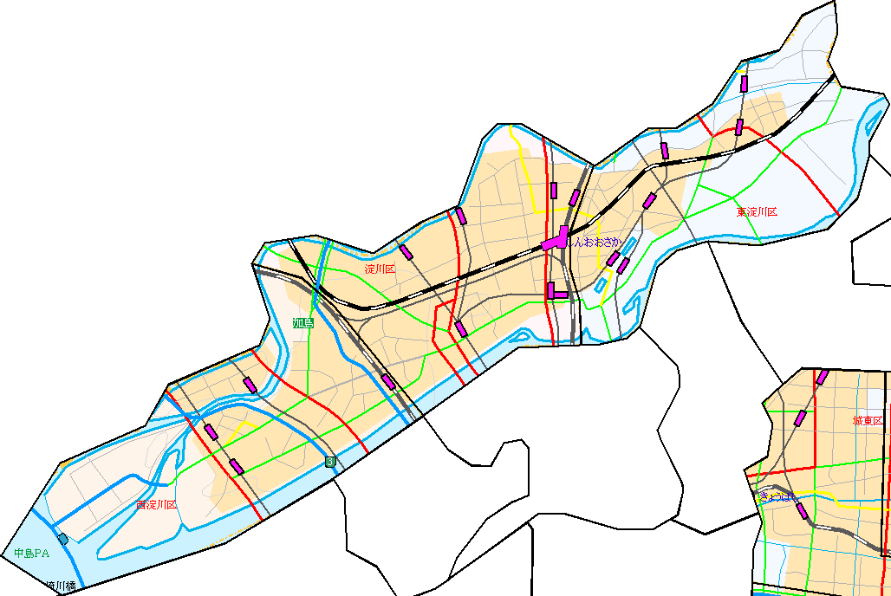
すがた-102
第一区(西淀川区・淀川区・東淀川区)
淀川区
概要
区役所等の現況位置図
東淀川区
【人口・面積】
西淀川区
人 口〔H27〕 | 将来推計人口〔H37〕 | 将来推計人口〔H47〕
447,221人 | 428,295人 | 403,727人
世帯数〔H27〕 | 昼間人口（昼夜間人口比率）〔H27〕
229,920世帯 | 498,657人（112%）
人口密度〔H27〕 | 外国籍住民数〔H27〕 | 面 積
11,144人/k㎡ | 11,953人 | 40.13k㎡
地下鉄
私鉄
ＪＲ
区役所
出張所
【行政関連】
職員数 |  | 特別区に承継される財産
1,870人 |  | 1兆661億円
歳出額 （一般財源ベース）〔H27決算〕 |  | 【参考：近似市】 歳出額（一般財源ベース）〔H27決算〕
1,078億円 |  | 東大阪市 1,039億円
区役所間道路距離
西淀川⇔淀川 3.1km | 西淀川⇔東淀川 8.1km |  | 淀川⇔東淀川 5.0km
新大阪駅
阪急千里線
阪急京都線
阪急
宝塚線
東淀川区役所
出張所
今里筋線
阪急
神戸線
東淀川区役所
新幹線
御堂筋線
ＪＲ京都線
西淀川区役所
ＪＲ神戸線・宝塚線
淀川区役所
西中島南方駅
・南方駅
※近似市は、府内市が対象。近似市の歳出額（一般財源）は、消防、下水道、
病院、高等学校、特別支援学校、港湾を除いたベース
阪神本線
ＪＲ東西線
阪神なんば線
【市民利用施設（Ｈ29年4月現在）】
図書館 | スポーツセンター | プール施設
3館 | 3ヵ所 | 3ヵ所
区民センター・ホール | 老人福祉センター | 子ども・子育てプラザ
5ヵ所 | 3ヵ所 | 3ヵ所
公園数（1人あたりの面積）
171ヵ所（2.28㎡）
地下鉄２路線、ＪＲ５路線、私鉄６路線が走り、主要駅として、新大阪駅（新幹線）、西中島南方駅・南方駅を有する。

Slide 9
○大阪の玄関口新大阪や都心の中の貴重な緑・水辺である淀川河川敷を有するなど、ビジネス・生産機能と豊かな水辺環境などを有する都市
○新大阪は、リニア中央新幹線・北陸新幹線の延伸により、大阪の玄関口としての拠点機能強化が期待される。また、ＪＲおおさか東線北区間、なにわ筋線につながる西梅田十三連絡線の計画、阪急電鉄京都線・千里線連続立体交差事業等、鉄道ネットワークの充実・強化が進む
○ベイエリアは、高い工業出荷額を誇る工業地域。また、西中島近辺（新大阪、西中島、中津）は、「にしなかバレー」に代表されるように、IT関連をはじめとする新たなビジネス創出拠点として注目を集める
特徴
地域の特徴
阪急電鉄京都線・千里線
連続立体交差事業
新大阪駅
JRおおさか東線
北区間整備区間
他都市比較からみた状況
神崎川
【人口】
○平成27年の人口は447,221人で枚方市（404,152人）を上回る
○昼夜間人口比率は112％で、比較都市の中で最も高い京都市（109％）を上回る
【産業】
○商業の販売額は3兆6,648億円で、東大阪市（1兆7,761億円）の2倍を超える
○工業の出荷額は1兆2,045億円で、東大阪市（1兆333億円）を上回る
【まち・暮らし】
○建物用途の割合は工業が32.5％で、比較都市をいずれも上回る
○就業前児童100人あたりの認可保育所定員数は34.9人で、枚方市（31.0人）を上回る
○千人あたりの病院・診療所数は1.6ヵ所で、堺市（1.5ヵ所）を上回る
比較 都市 | ・近隣６中核市 （豊中・高槻・東大阪・枚方・尼崎・西宮） ・近畿の３政令指定都市（京都・堺・神戸）
西梅田十三連絡線
整備区間
ベンチャー企業集積
（新大阪・西中島）
工場集積地
淀川河川敷
淀川
西を大阪湾に面し、北を東西に神崎川、中央部を東西に淀川が流れる。
すがた-103

Slide 10
すがた-104
第一区（西淀川区・淀川区・東淀川区）
特別区の状況（統計データ）＜1／3＞
人口・面積
項目 |  | 状況
人口〔H27〕 |  | 447,221人
年齢別人口割合 | 15歳未満 | 11.0%
 | 15歳以上65歳未満 | 65.3%
 | 65歳以上 | 23.7%
将来推計人口〔H47〕 |  | 403,727人
世帯数〔H27〕 |  | 229,920世帯
世帯構成割合 | 単身世帯 （高齢単身除く） | 37.1%
 | 高齢者単身世帯 | 13.3%
 | 2人世帯 （高齢者夫婦除く） | 17.3%
 | 高齢者夫婦世帯 | 6.6%
 | その他 （3人以上世帯） | 25.7%
昼間人口〔H27〕 （昼夜間人口比率） |  | 498,657人 （112%）
人口密度〔H27〕 |  | 11,144人/k㎡
外国籍住民数〔H27〕 |  | 11,953人
面積 |  | 40.13k㎡
◆人口は、枚方市を上回る
◆面積は、豊中市を上回る
人口・面積
◆昼間人口は、西宮市を上回る
◆昼夜間人口比率は、京都市を上回る
昼間人口・昼夜間人口比率
人口：50万人
比率：112％
人口：40万人
面積：65k㎡
人口：44万人
比率：90％
人口：161万人
比率：109％
人口：45万人
面積：40k㎡
人口：40万人
面積：36k㎡
（H27国勢調査）
（H27国勢調査）
◆人口密度は、豊中市と同程度
人口密度
◆生産年齢人口（15～64歳）割合は、比較都市をいずれも上回る
年齢別人口割合
※他都市比較は、近隣の中核市（豊中・高槻・東大阪・枚方・尼崎・西宮）及び近畿の政令指定都市（京都・堺・神戸）と比較し、一部は特別区に近い都市のみを抜粋
（H27国勢調査）
（H27国勢調査）

Slide 11
特別区の状況（統計データ）＜2／3＞
産 業
◆商業販売額は、東大阪市の２倍を超える
◆事業所数は、尼崎市を上回る
商業（販売額・事業所数）
◆卸売販売額は、京都市を上回る
◆小売販売額は、西宮市を上回る
区内総生産
総生産 |  | 1兆6,501億円
業種4分類別 | 製造業 | 17.1%
 | 卸・小売業 | 31.6%
 | サービス業 | 48.1%
 | その他 | 3.2%
企業本社数 |  | 12,104社
商業
販売額 |  | 3兆6,648億円
事業所 |  | 3,505ヵ所
従業者 |  | 39,563人
卸売 | 販売額 | 3兆1,416億円
 | 事業所 | 1,693ヵ所
小売 | 販売額 | 5,232億円
 | 事業所 | 1,812ヵ所
工業
出荷額 （事業所あたり） |  | 1兆2,045億円 （11.5億円）
事業所 |  | 1,049ヵ所
従業者 |  | 29,815人
サービス業
売上金額 |  | 1兆354億円
事業所 |  | 9,502ヵ所
商業のうち卸売・小売（販売額）
卸売額： 3兆1,416億円
小売額： 5,232億円
販売額：9,145億円
事業所：3,014カ所
販売額：3兆6,648億円
事業所：3,505カ所
卸売額：2兆7,392億円
小売額：1兆6,500億円
販売額：1兆 7,761億円
事業所：3,960カ所
卸売額：6,230億円
小売額：4,038億円
（H26商業統計確報）
（H26商業統計確報）
◆工業出荷額は、東大阪市を上回る
◆事業所数は、尼崎市を上回る
工業（出荷額・事業所数）
◆売上金額は、東大阪市を上回る
◆事業所数は、東大阪市を上回る
サービス業（売上金額・事業所数）
出荷額：1兆333億円
事業所：2,595カ所
出荷額：1兆2,045億円
事業所：1,049カ所
出荷額：1兆354億円
事業所：9,502カ所
出荷額：1兆3,144億円
事業所：783カ所
出荷額：7,062億円
事業所：8,161カ所
すがた-105
（H26工業統計調査）
（H26経済センサス基礎調査）

Slide 12
すがた-106
特別区の状況（統計データ）＜3／3＞
まち・暮らし
項目 |  |  |  | 状況
土地利用 | 建物用途 |  |  | 51.8%
 | 内訳 | 住居 |  | 41.5%
 |  | 商業 |  | 13.1%
 |  | 工業 |  | 32.5%
 |  | その他 |  | 12.9%
 | 持ち家割合：借家割合 |  |  | 42.7%：57.3%
子ども・教育 | 認可保育所数 |  |  | 68園
 | 認可保育所定員 （就学前児童100人あたり） |  |  | 7,472人 （34.9人）
 | 待機児童数 |  |  | 44人
 | 幼稚園数 |  |  | 25園
 | 小学校数 |  |  | 47校
 | 中学校数 |  |  | 19校
 | 高等学校数（全日） |  |  | 12校
 | 短期大学数 |  |  | 1校
 | 大学数 |  |  | 3校
福祉・医療 | 居宅介護事業者 （1k㎡あたり） |  |  | 639業者 （15.9業者）
 | 病院・診療所数 （千人あたり） |  |  | 710ヵ所 （1.6ヵ所）
 | 国民健康保険加入者数（加入率） |  |  | 115,389人 （25.8%）
 | 被保護実人員（生活保護）（保護率[千分比]） |  |  | 21,419人 （47.8‰）
交通 | 鉄道駅数 （1k㎡あたり） |  |  | 30駅 （0.7駅）
 | 放置自転車台数（原付除く） |  |  | 1,281台
 | 通勤・通学者 割合 |  | 域内 | 42.4%
 |  |  | 域外 | 57.6%
◆建物用途の割合は、工業の土地利用が比較都市をいずれも上回る
建物用途の内訳
◆就学前児童100人あたり認可保育所定員数は、枚方市を上回る
就学前児童100人あたり認可保育所定員数
※京都市・神戸市・尼崎市・西宮市はデータが無いため記載せず
（特別区：H29年4月副首都推進局調べ）
（特別区：H27建物用途別土地利用現況調査）
（各市：H27府都市計画基礎調査（土地利用現況調査））
（各市：H27年度福祉行政報告例及びH27国勢調査より算出）
◆1k㎡あたりの居宅介護事業者数は、豊中市を上回る
1k㎡あたり居宅介護事業者数
◆人口千人あたりの病院・診療所数は、堺市を上回る
千人あたり病院・診療所数
特別区：平成29年3月副首都推進局調べ
堺市、豊中市、高槻市、東大阪市、枚方市：H27大阪府医療施設調査
神戸市、尼崎市、西宮市：H27兵庫県医療施設調査
京都市：H27京都市統計書
（Ｈ29年4月厚生労働省ＨＰ「介護サービス情報公表システム」より算出）

Slide 13
第二区
（北区・都島区・福島区・旭区）
すがた-107

Slide 14
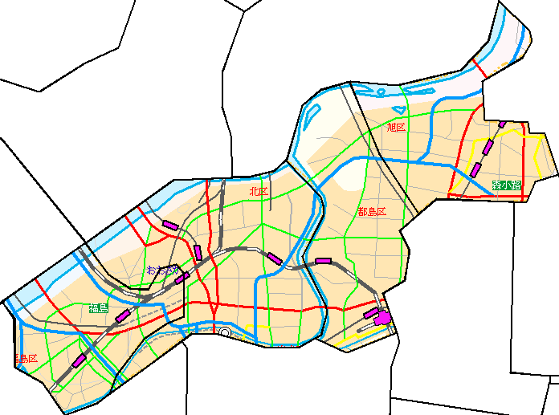
すがた-108
第二区(北区・都島区・福島区・旭区)
北区
概要
区役所等の現況位置図
福島区
【人口・面積】
都島区
旭区
人 口〔H27〕 | 将来推計人口〔H37〕 | 将来推計人口〔H47〕
392,486人 | 383,318人 | 370,067人
世帯数〔H27〕 | 昼間人口（昼夜間人口比率）〔H27〕
206,941世帯 | 688,975人（176%）
人口密度〔H27〕 | 外国籍住民数〔H27〕 | 面 積
14,319人/k㎡ | 6,777人 | 27.41k㎡
地下鉄
私鉄
ＪＲ
市役所
区役所
【行政関連】
職員数 | 特別区に承継される財産
1,630人 | 9,857億円
歳出額 （一般財源ベース）〔H27決算〕 | 【参考：近似市】 歳出額（一般財源ベース）〔H27決算〕
899億円 | 豊中市 835億円
区役所間道路距離
北 ⇔ 都島 1.9km 北 ⇔ 福島 4.2km 北 ⇔ 旭 4.3km | 都島 ⇔ 福島 5.6km 都島 ⇔ 旭 3.2km 福島 ⇔ 旭 8.2km
旭区役所
京阪本線
今里筋線
梅田駅
・大阪駅
阪急千里線
阪急神戸・宝塚・
京都線
御堂筋線
ＪＲ京都線
谷町線
ＪＲ神戸線・宝塚線
北区役所
都島区役所
ＪＲ東西線
※近似市は、府内市が対象。近似市の歳出額（一般財源）は、消防、下水道、
病院、高等学校、特別支援学校、港湾を除いたベース
阪神本線
ＪＲ大阪環状線
長堀鶴見緑地線
【市民利用施設（Ｈ29年4月現在）】
福島区役所
堺筋線
京阪本線
図書館 | スポーツセンター | プール施設
4館 | 4ヵ所 | 4ヵ所
区民センター・ホール | 老人福祉センター | 子ども・子育てプラザ
5ヵ所 | 5ヵ所 | 4ヵ所
公園数（1人あたりの面積）
139ヵ所（3.75.㎡）
京阪中之島線
四つ橋線
市役所本庁舎
京橋駅
千日前線
地下鉄７路線、ＪＲ５路線、私鉄７路線が走り、主要駅として、梅田駅・大阪駅、京橋駅を有する。

Slide 15
○西日本最大の大阪・梅田ターミナルをはじめ、大川・中之島エリアにある歴史的建造物、美術館などの文化集客施設、福島地区やほたるまちなどの商業地、毛馬桜之宮公園、城北公園・菖蒲園などがあり、ビジネス・文化機能と水・みどり豊かな環境などを有する都市
○大阪・梅田周辺では、「みどり」と「イノベーション」の融合拠点をめざすうめきた２期区域のまちづくりなどの大型民間開発プロジェクトが進む
○なにわ筋線の新駅開設による鉄道ネットワークの充実等が進められている
特徴
地域の特徴
淀川
城北公園
JRおおさか東線
整備区間
千林商店街
うめきた
（大阪駅北地区）
【人口】
○平成27年の人口は392,486人で高槻市（351,829人）を上回る
○昼夜間人口比率は176％で、特別区の中で最も高く、比較都市の中で最も高い京都市（109％）を大きく上回る
【産業】
○商業の販売額は10兆944億円で、比較都市の中で最も多い神戸市（4兆8,503億円）の2倍を超える
○工業の出荷額は2,399億円で豊中市（2,548億円）と同程度
【まち・暮らし】
○建物用途の割合は商業が28.3％で、比較都市をいずれも大きく上回る
○就業前児童100人あたりの認可保育所定員数は34.0人で、枚方市（31.0人）を上回る
○千人あたりの病院・診療所数は3.0ヵ所で、比較都市をいずれも上回る
大川
他都市比較からみた状況
比較 都市 | ・近隣６中核市 （豊中・高槻・東大阪・枚方・尼崎・西宮） ・近畿の３政令指定都市（京都・堺・神戸）
福島地区
淀川左岸線延伸部
毛馬桜之宮
公園
なにわ筋線整備区間
堂島川
寝屋川
土佐堀川
中之島エリア
北を東西に淀川、中央部を南北に大川、南を東西に堂島川・土佐堀川・寝屋川が流れ
る。
すがた-109

Slide 16
すがた-110
第二区（北区・都島区・福島区・旭区）
特別区の状況（統計データ）＜1／3＞
人口・面積
項目 |  | 状況
人口〔H27〕 |  | 392,486人
年齢別人口割合 | 15歳未満 | 10.5%
 | 15歳以上65歳未満 | 66.5%
 | 65歳以上 | 23.0%
将来推計人口〔H47〕 |  | 370,067人
世帯数〔H27〕 |  | 206,941世帯
世帯構成割合 | 単身世帯 （高齢単身除く） | 39.6%
 | 高齢者単身世帯 | 11.9%
 | 2人世帯 （高齢者夫婦除く） | 18.2%
 | 高齢者夫婦世帯 | 6.3%
 | その他 （3人以上世帯） | 24.0%
昼間人口〔H27〕 （昼夜間人口比率） |  | 688,975人 （176%）
人口密度〔H27〕 |  | 14,319人/k㎡
外国籍住民数〔H27〕 |  | 6,777人
面積 |  | 27.41k㎡
◆人口は、高槻市を上回る
◆面積は、豊中市を下回る
人口・面積
◆昼間人口は、東大阪市を上回る
◆昼夜間人口比率は、京都市を大きく上回る
昼間人口・昼夜間人口比率
人口：35万人
面積：105k㎡
人口：69万人
比率：176％
人口：40万人
面積：36k㎡
人口：52万人
比率：104％
人口：161万人
比率：109％
人口：39万人
面積：27k㎡
（H27国勢調査）
（H27国勢調査）
◆人口密度は、比較都市をいずれも上回る
人口密度
◆生産年齢人口（15～64歳）割合は、比較都市をいずれも
上回る
年齢別人口割合
※他都市比較は、近隣の中核市（豊中・高槻・東大阪・枚方・尼崎・西宮）及び近畿の政令指定都市（京都・堺・神戸）と比較し、一部は特別区に近い都市のみを抜粋
（H27国勢調査）
（H27国勢調査）

Slide 17
特別区の状況（統計データ）＜2／3＞
◆商業販売額は、神戸市の２倍を超える
◆事業所数は、堺市を大きく上回る
商業（販売額・事業所数）
◆卸売販売額は、神戸市の２倍を超える
◆小売販売額は、堺市を大きく上回る
産 業
区内総生産
総生産 |  | 5兆2,879億円
業種4分類別 | 製造業 | 6.2%
 | 卸・小売業 | 28.3%
 | サービス業 | 62.6%
 | その他 | 2.9%
企業本社数 |  | 20,173社
商業
販売額 |  | 10兆944億円
事業所 |  | 6,849ヵ所
従業者 |  | 83,574人
卸売 | 販売額 | 9兆617億円
 | 事業所 | 2,914ヵ所
小売 | 販売額 | 1兆327億円
 | 事業所 | 3,935ヵ所
工業
出荷額 （事業所あたり） |  | 2,399億円 （4.2億円）
事業所 |  | 577ヵ所
従業者 |  | 10,829人
サービス業
売上金額 |  | 9兆9,071億円
事業所 |  | 24,247ヵ所
商業のうち卸売・小売（販売額）
販売額：4兆8,503億円
事業所：12,557カ所
卸売額： 9兆617億円
小売額： 1兆327億円
販売額：10兆944億円
事業所：6,849カ所
卸売額：3兆1,931億円
小売額：1兆6,572億円
販売額：1兆4,020億円
事業所：4,659カ所
卸売額：7,884億円
小売額：6,136億円
（H26商業統計確報）
（H26商業統計確報）
◆工業出荷額は、豊中市と同程度
◆事業所数は、枚方市を上回る
工業（出荷額・事業所数）
◆売上金額は、京都市を大きく上回る
◆事業所数は、堺市を大きく上回る
サービス業（売上金額・事業所数）
（H19商業統計確報）
出荷額：2,548億円
事業所：532カ所
売上額：4兆9,600億円
事業所：31,252カ所
出荷額：2,399億円
事業所：577カ所
売上額：1兆1,526億円
事業所：12,748カ所
売上額：9兆9,071億円
事業所：24,247カ所
出荷額：7,366億円
事業所：297カ所
すがた-111
（H26工業統計調査）
（H26経済センサス基礎調査）

Slide 18
すがた-112
特別区の状況（統計データ）＜3／3＞
まち・暮らし
項目 |  |  |  | 状況
土地利用 | 建物用途 |  |  | 52.4%
 | 内訳 | 住居 |  | 42.5%
 |  | 商業 |  | 28.3%
 |  | 工業 |  | 12.9%
 |  | その他 |  | 16.3%
 | 持ち家割合：借家割合 |  |  | 46.2%：53.8%
子ども・教育 | 認可保育所数 |  |  | 55園
 | 認可保育所定員 （就学前児童100人あたり） |  |  | 6,435人 （34.0人）
 | 待機児童数 |  |  | 42人
 | 幼稚園数 |  |  | 28園
 | 小学校数 |  |  | 40校
 | 中学校数 |  |  | 19校
 | 高等学校数（全日） |  |  | 9校
 | 短期大学数 |  |  | 0校
 | 大学数 |  |  | 2校
福祉・医療 | 居宅介護事業者 （1k㎡あたり） |  |  | 579業者 （21.1業者）
 | 病院・診療所数 （千人あたり） |  |  | 1,180ヵ所 （3.0ヵ所）
 | 国民健康保険加入者数（加入率） |  |  | 98,758人 （25.2%）
 | 被保護実人員（生活保護）（保護率[千分比]） |  |  | 11,412人 （29.0‰）
交通 | 鉄道駅数 （1k㎡あたり） |  |  | 50駅 （1.8駅）
 | 放置自転車台数（原付除く） |  |  | 2,176台
 | 通勤・通学者 割合 |  | 域内 | 45.9%
 |  |  | 域外 | 54.1%
◆建物用途の割合は、商業の土地利用が比較都市をいずれも大きく上回る
建物用途の内訳
◆就学前児童100人あたり認可保育所定員数は、枚方
市を上回る
就学前児童100人あたり認可保育所定員数
※京都市・神戸市・尼崎市・西宮市はデータが無いため記載せず
（特別区：H27建物用途別土地利用現況調査）
（各市：H27府都市計画基礎調査（土地利用現況調査））
（特別区：H29年4月副首都推進局調べ）
（各市：H27年度福祉行政報告例及びH27国勢調査より算出）
◆1k㎡あたりの居宅介護事業者数は、比較都市をいず
れも上回る
1k㎡あたり居宅介護事業者数
◆人口千人あたりの病院・診療所数は、比較都市をいずれも上回る
千人あたり病院・診療所数
特別区：平成29年3月副首都推進局調べ
堺市、豊中市、高槻市、東大阪市、枚方市：H27大阪府医療施設調査
神戸市、尼崎市、西宮市：H27兵庫県医療施設調査
京都市：H27京都市統計書
（Ｈ29年4月厚生労働省ＨＰ「介護サービス情報公表システム」より算出）

Slide 19
第三区
（東成区・城東区・鶴見区）
すがた-113

Slide 20
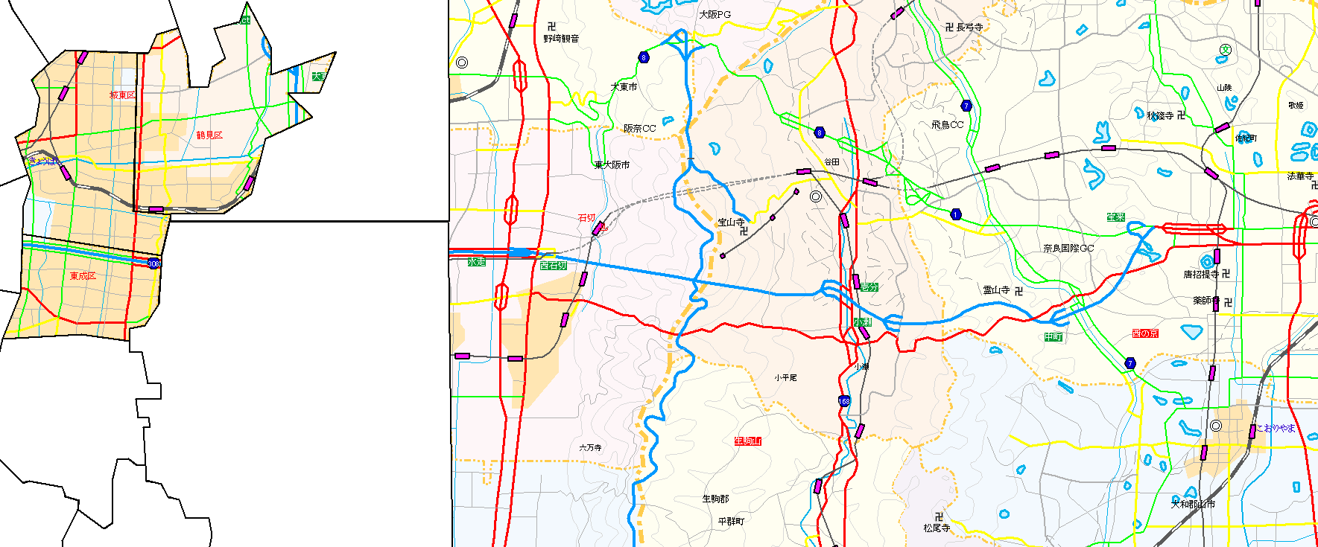
すがた-114
第三区(東成区・城東区・鶴見区)
城東区
概要
区役所等の現況位置図
【人口・面積】
地下鉄
私鉄
ＪＲ
区役所
東成区
人 口〔H27〕 | 将来推計人口〔H37〕 | 将来推計人口〔H47〕
356,817人 | 348,925人 | 332,236人
世帯数〔H27〕 | 昼間人口（昼夜間人口比率）〔H27〕
162,496世帯 | 321,840人（90%）
人口密度〔H27〕 | 外国籍住民数〔H27〕 | 面 積
16,919人/k㎡ | 9,632人 | 21.09k㎡
鶴見区
【行政関連】
京阪本線
職員数 |  | 特別区に承継される財産
1,500人 |  | 8,329億円
歳出額 （一般財源ベース）〔H27決算〕 |  | 【参考：近似市】 歳出額（一般財源ベース）〔H27決算〕
826億円 |  | 豊中市 835億円
区役所間道路距離
東成⇔城東 3.9km | 東成⇔鶴見 6.0km |  | 城東⇔鶴見 2.9km
城東区役所
長堀鶴見緑地線
鶴見区役所
ＪＲ大阪環状線・東西線
ＪＲ学研都市線
京橋駅
今里筋線
ＪＲおおさか東線
※近似市は、府内市が対象。近似市の歳出額（一般財源）は、消防、下水道、
病院、高等学校、特別支援学校、港湾を除いたベース
中央線
放出駅
【市民利用施設（Ｈ29年4月現在）】
東成区役所
千日前線
図書館 | スポーツセンター | プール施設
3館 | 3ヵ所 | 3ヵ所
区民センター・ホール | 老人福祉センター | 子ども・子育てプラザ
3ヵ所 | 3ヵ所 | 3ヵ所
公園数（1人あたりの面積）
105ヵ所（2.89㎡）
地下鉄４路線、ＪＲ４路線、私鉄１路線が走り、主要駅として、京橋駅、放出駅を有する。

Slide 21
特徴
地域の特徴
○大規模公園である鶴見緑地、城北川の親水空間、鶴橋・京橋地区等の商業地を有しており、賑わいのある商業機能と水・みどり豊かな環境などを有する都市
○森之宮等の大阪城東部地区では、大阪健康安全基盤研究所等の健康医療機能をはじめ、観光・人材育成・居住等の機能を集積し、多世代・多様な人が集い、交流をはぐくむまちをめざす
○また、ものづくり産業の集積地である城東・東成地区には企業の成長・発展に貢献する大阪産業技術研究所（森之宮センター）も立地
○淀川左岸線延伸部の整備やJRおおさか東線の新駅設置など、交通ネットワークの充実による利便性の向上が見込まれる
鶴見緑地
城北川
淀川左岸線延伸部
【人口】 ○平成27年の人口は356,817人で高槻市（351,829人）を上回る
○昼夜間人口比率は90％で、西宮市（90％）と同程度
【産業】
○商業の販売額は8,764億円で高槻市（5,159億円）を上回る
○工業の出荷額は4,272億円で高槻市（3,838億円）を上回る
【まち・暮らし】
○建物用途の割合は商業が14.8％で、比較都市をいずれも上回る
○就業前児童100人あたりの認可保育所定員数は37.9人で、比較都市をいずれも上回る
○千人あたりの病院・診療所数は1.7ヵ所で、京都市、神戸市等と同程度
他都市比較からみた状況
JRおおさか東線
整備区間
比較 都市 | ・近隣６中核市 （豊中・高槻・東大阪・枚方・尼崎・西宮） ・近畿の３政令指定都市（京都・堺・神戸）
寝屋川
大阪産業
技術研究所
第二寝屋川
中小工場立地
大阪城東部地区
平野川
平野川分水路
中央部東西に寝屋川、南北に城北川、南部を東西に第二寝屋川、南北に平野川・平野川分水路が流れる。
すがた-115

Slide 22
すがた-116
第三区（東成区・城東区・鶴見区）
特別区の状況（統計データ）＜1／3＞
人口・面積
項目 |  | 状況
人口〔H27〕 |  | 356,817人
年齢別人口割合 | 15歳未満 | 13.2%
 | 15歳以上65歳未満 | 62.6%
 | 65歳以上 | 24.2%
将来推計人口〔H47〕 |  | 332,236人
世帯数〔H27〕 |  | 162,496世帯
世帯構成割合 | 単身世帯 （高齢単身除く） | 25.7%
 | 高齢者単身世帯 | 13.5%
 | 2人世帯 （高齢者夫婦除く） | 19.2%
 | 高齢者夫婦世帯 | 8.1%
 | その他 （3人以上世帯） | 33.5%
昼間人口〔H27〕 （昼夜間人口比率） |  | 321,840人（90%）
人口密度〔H27〕 |  | 16,919人/k㎡
外国籍住民数〔H27〕 |  | 9,632人
面積 |  | 21.09k㎡
◆人口は、高槻市を上回る
◆面積は、豊中市を下回る
人口・面積
◆昼間人口は、高槻市を上回る
◆昼夜間人口比率は、西宮市と同程度
昼間人口・昼夜間人口比率
人口：35万人
面積：105k㎡
人口：32万人
比率：90％
人口：44万人
比率：90％
人口：40万人
面積：36k㎡
人口：31万人
比率：88％
人口：36万人
面積：21k㎡
（H27国勢調査）
（H27国勢調査）
◆人口密度は、比較都市をいずれも大きく上回る
人口密度
◆生産年齢人口（15～64歳）割合は、西宮市と同程度
年齢別人口割合
※他都市比較は、近隣の中核市（豊中・高槻・東大阪・枚方・尼崎・西宮）及び近畿の政令指定都市（京都・堺・神戸）と比較し、一部は特別区に近い都市のみを抜粋
（H27国勢調査）
（H27国勢調査）

Slide 23
特別区の状況（統計データ）＜2／3＞
◆商業販売額は、高槻市を上回る
◆事業所数は、西宮市を上回る
商業（販売額・事業所数）
◆卸売販売額は、西宮市を上回る
◆小売販売額は、豊中市を下回る
産 業
区内総生産
総生産 |  | 4,825億円
業種4分類別 | 製造業 | 27.0%
 | 卸・小売業 | 23.5%
 | サービス業 | 45.2%
 | その他 | 4.3%
企業本社数 |  | 9,975社
商業
販売額 |  | 8,764億円
事業所 |  | 2,569ヵ所
従業者 |  | 19,955人
卸売 | 販売額 | 6,856億円
 | 事業所 | 909ヵ所
小売 | 販売額 | 1,908億円
 | 事業所 | 1,660ヵ所
工業
出荷額 （事業所あたり） |  | 4,272億円 （4.5億円）
事業所 |  | 960ヵ所
従業者 |  | 16,661人
サービス業
売上金額 |  | 3,674億円
事業所 |  | 5,471ヵ所
商業のうち卸売・小売（販売額）
卸売額： 6,856億円
小売額： 1,908億円
販売額：8,764億円
事業所：2,569カ所
卸売額：9,654億円
小売額：2,615億円
販売額：1兆268億円
事業所：2,457カ所
卸売額：6,230億円
小売額：4,038億円
販売額：5,159億円
事業所：1,583カ所
（H26商業統計確報）
（H26商業統計確報）
◆工業出荷額は、高槻市を上回る
◆事業所数は、尼崎市を上回る
工業（出荷額・事業所数）
◆売上金額は、高槻市を上回る
◆事業所数は、枚方市を上回る
サービス業（売上金額・事業所数）
売上額：2,916億円
事業所：4,160カ所
出荷額：4,272億円
事業所：960カ所
売上額：3,674億円
事業所：5,471カ所
出荷額：1兆3,144億円
事業所：783カ所
出荷額：3,838億円
事業所：213カ所
売上額：3,796億円
事業所：4,465カ所
すがた-117
（H26工業統計調査）
（H26経済センサス基礎調査）

Slide 24
すがた-118
特別区の状況（統計データ）＜3／3＞
まち・暮らし
項目 |  |  |  | 状況
土地利用 | 建物用途 |  |  | 64.7%
 | 内訳 | 住居 |  | 49.7%
 |  | 商業 |  | 14.8%
 |  | 工業 |  | 20.7%
 |  | その他 |  | 14.8%
 | 持ち家割合：借家割合 |  |  | 52.7%：47.3%
子ども・教育 | 認可保育所数 |  |  | 57園
 | 認可保育所定員 （就学前児童100人あたり） |  |  | 7,590人 （37.9人）
 | 待機児童数 |  |  | 66人
 | 幼稚園数 |  |  | 20園
 | 小学校数 |  |  | 40校
 | 中学校数 |  |  | 18校
 | 高等学校数（全日） |  |  | 7校
 | 短期大学数 |  |  | 1校
 | 大学数 |  |  | 0校
福祉・医療 | 居宅介護事業者 （1k㎡あたり） |  |  | 552業者 （26.2業者）
 | 病院・診療所数 （千人あたり） |  |  | 590ヵ所 （1.7ヵ所）
 | 国民健康保険加入者数（加入率） |  |  | 91,631人 （25.7%）
 | 被保護実人員（生活保護）（保護率[千分比]） |  |  | 12,108人 （33.9‰）
交通 | 鉄道駅数 （1k㎡あたり） |  |  | 21駅 （1.0駅）
 | 放置自転車台数（原付除く） |  |  | 464台
 | 通勤・ 通学者 割合 |  | 域内 | 39.2%
 |  |  | 域外 | 60.8%
◆建物用途の割合は商業の土地利用が、比較都市をいずれも上回る
建物用途の内訳
◆就学前児童100人あたり認可保育所定員数は、比較
都市をいずれも上回る
就学前児童100人あたり認可保育所定員数
※京都市・神戸市・尼崎市・西宮市はデータが無いため記載せず
（特別区：H29年4月副首都推進局調べ）
（特別区：H27建物用途別土地利用現況調査）
（各市：H27府都市計画基礎調査（土地利用現況調査））
（各市：H27年度福祉行政報告例及びH27国勢調査より算出）
◆1k㎡あたりの居宅介護事業者数は、比較都市をいず
れも大きく上回る
1k㎡あたり居宅介護事業者数
◆人口千人あたりの病院・診療所数は、京都市、神戸市等と同程度
千人あたり病院・診療所数
特別区：平成29年3月副首都推進局調べ
堺市、豊中市、高槻市、東大阪市、枚方市：H27大阪府医療施設調査
神戸市、尼崎市、西宮市：H27兵庫県医療施設調査
京都市：H27京都市統計書
（Ｈ29年4月厚生労働省ＨＰ「介護サービス情報公表システム」より算出）

Slide 25
第四区
（此花区・西区・港区・大正区）
すがた-119

Slide 26
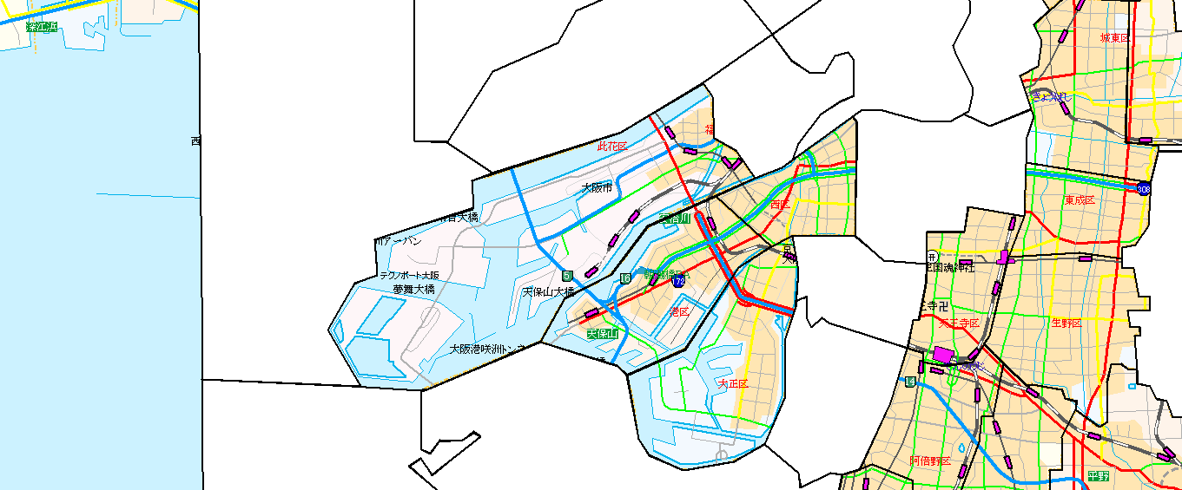
すがた-120
第四区(此花区・西区・港区・大正区)
西区
概要
区役所等の現況位置図
此花区
【人口・面積】
地下鉄
私鉄
ＪＲ
区役所
港区
人 口〔H27〕 | 将来推計人口〔H37〕 | 将来推計人口〔H47〕
306,262人 | 295,660人 | 278,829人
世帯数〔H27〕 | 昼間人口（昼夜間人口比率）〔H27〕
152,407世帯 | 411,879人（134%）
人口密度〔H27〕 | 外国籍住民数〔H27〕 | 面 積
7,336人/k㎡ | 4,911人 | 41.75k㎡
大正区
肥後橋駅
【行政関連】
弁天町駅
阪神なんば線
千日前線
此花区役所
職員数 |  | 特別区に承継される財産
1,390人 |  | 1兆515億円
歳出額 （一般財源ベース）〔H27決算〕 |  | 【参考：近似市】 歳出額（一般財源ベース）〔H27決算〕
772億円 |  | 枚方市 764億円
区役所間道路距離
此花⇔西 3.7km | 此花⇔港 2.7km |  | 此花⇔大正 5.8km
西 ⇔ 港 3.0km | 西 ⇔ 大正 3.5km |  | 港 ⇔ 大正 4.1km
西区役所
四つ橋線
長堀鶴見緑地線
ＪＲゆめ咲線
中央線
ＪＲ大阪環状線
港区役所
大正区役所
※近似市は、府内市が対象。近似市の歳出額（一般財源）は、消防、下水道、
病院、高等学校、特別支援学校、港湾を除いたベース
【市民利用施設（Ｈ29年4月現在）】
図書館 | スポーツセンター | プール施設
4館 | 4ヵ所 | 4ヵ所
区民センター・ホール | 老人福祉センター | 子ども・子育てプラザ
6ヵ所 | 4ヵ所 | 4ヵ所
公園数（1人あたりの面積）
124ヵ所（3.13㎡）
地下鉄４路線、ＪＲ２路線、私鉄１路線が走り、主要駅として、弁天町駅、肥後橋駅を有する。

Slide 27
特徴
地域の特徴
○USJ、海遊館、京セラドーム等の集客施設、高い工業出荷額を誇る工業地域、タワーマンションの建設が進む都心部などがあり、集客・生産機能と淀川・安治川・尻無川・大阪港等の水辺環境を有する都市
○夢洲地区は、現在誘致が進む2025年日本万国博覧会の開催が計画されている
○ベイエリアでは、夢洲において、MICE機能や国際的なエンターテイメント機能等を備えた国際観光拠点形成に向けた取組みが計画されている。また、舞洲において、大阪を本拠とするプロスポーツチーム（大阪エヴェッサ、オリックス・バファローズ、セレッソ大阪）の活動拠点を核として、スポーツアイランドが形成されている
なにわ筋線整備区間
工場集積地
淀川
舞洲スポーツ
アイランド
USJ
安治川
【人口】 ○平成27年の人口は306,262人で高槻市（351,829人）を下回る
○昼夜間人口比率は134％で、比較都市の中で最も高い京都市（109％）を上回る
【産業】
○商業の販売額は4兆3,458億円で、東大阪市（1兆7,761億円）の２倍を超える
○工業の出荷額は8,156億円で、枚方市（7,366億円）を上回る
【まち・暮らし】
○建物用途の割合は工業が45.6％で、比較都市をいずれも大きく上回る
○就業前児童100人あたりの認可保育所定員数は43.1人で、比較都市をいずれも上回る
○千人あたりの病院・診療所数は1.8ヵ所で、比較都市をいずれも上回る
京セラドーム
大阪
他都市比較からみた状況
海遊館
比較 都市 | ・近隣６中核市 （豊中・高槻・東大阪・枚方・尼崎・西宮） ・近畿の３政令指定都市（京都・堺・神戸）
夢洲地区
大型物流施設
尻無川
木津川
工場集積地
西を大阪湾に面し、北を淀川、中央部を南北に安治川、南を南北に尻無川が流れる。
すがた-121

Slide 28
すがた-122
第四区（此花区・西区・港区・大正区）
特別区の状況（統計データ）＜1／3＞
人口・面積
項目 |  | 状況
人口〔H27〕 |  | 306,262人
年齢別人口割合 | 15歳未満 | 11.4%
 | 15歳以上65歳未満 | 64.4%
 | 65歳以上 | 24.2%
将来推計人口〔H47〕 |  | 278,829人
世帯数〔H27〕 |  | 152,407世帯
世帯構成割合 | 単身世帯 （高齢単身除く） | 34.4%
 | 高齢者単身世帯 | 12.9%
 | 2人世帯 （高齢者夫婦除く） | 18.3%
 | 高齢者夫婦世帯 | 6.9%
 | その他 （3人以上世帯） | 27.5%
昼間人口〔H27〕 （昼夜間人口比率） |  | 411,879人（134%）
人口密度〔H27〕 |  | 7,336人/k㎡
外国籍住民数〔H27〕 |  | 4,911人
面積 |  | 41.75k㎡
◆人口は、高槻市を下回る
◆面積は、豊中市を上回る
人口・面積
◆昼間人口は、枚方市を上回る
◆昼夜間人口比率は、京都市を上回る
昼間人口・昼夜間人口比率
人口：35万人
面積：105k㎡
人口：41万人
比率：134％
人口：36万人
比率：89％
人口：31万人
面積：42k㎡
人口：161万人
比率：109％
人口：40万人
面積：36k㎡
（H27国勢調査）
（H27国勢調査）
◆人口密度は、枚方市を上回る
人口密度
◆生産年齢人口（15～64歳）割合は、比較都市をいずれも
上回る
年齢別人口割合
※他都市比較は、近隣の中核市（豊中・高槻・東大阪・枚方・尼崎・西宮）及び近畿の政令指定都市（京都・堺・神戸）と比較し、一部は特別区に近い都市のみを抜粋
（H27国勢調査）
（H27国勢調査）

Slide 29
特別区の状況（統計データ）＜2／3＞
産 業
◆商業販売額は、東大阪市の２倍を超える
◆事業所数は、東大阪市を上回る
商業（販売額・事業所数）
◆卸売販売額は、神戸市を上回る
◆小売販売額は、高槻市を上回る
区内総生産
総生産 |  | 2兆2,283億円
業種4分類別 | 製造業 | 17.3%
 | 卸・小売業 | 26.2%
 | サービス業 | 53.1%
 | その他 | 3.4%
企業本社数 |  | 12,560社
商業
販売額 |  | 4兆3,458億円
事業所 |  | 4,223ヵ所
従業者 |  | 44,865人
卸売 | 販売額 | 4兆142億円
 | 事業所 | 2,342ヵ所
小売 | 販売額 | 3,316億円
 | 事業所 | 1,881ヵ所
工業
出荷額 （事業所あたり） |  | 8,156億円 （14.1億円）
事業所 |  | 580ヵ所
従業者 |  | 16,342人
サービス業
売上金額 |  | 1兆9,238億円
事業所 |  | 9,196ヵ所
商業のうち卸売・小売（販売額）
販売額：4兆3,892億円
事業所：14,037カ所
卸売額： 4兆 142億円
小売額： 3,316億円
販売額：1兆7,761億円
事業所：3,960カ所
販売額：4兆3,458億円
事業所：4,223カ所
卸売額：3兆1,931億円
小売額：1兆6,572億円
卸売額：2,378億円
小売額：2,781億円
（H26商業統計確報）
（H26商業統計確報）
◆工業出荷額は、枚方市を上回る
◆事業所数は、豊中市を上回る
工業（出荷額・事業所数）
◆売上金額は、堺市を上回る
◆事業所数は、東大阪市を上回る
サービス業（売上金額・事業所数）
売上額：1兆1,526億円
事業所：12,748カ所
売上額：1兆9,238億円
事業所：9,196カ所
出荷額：2,548億円
事業所：532カ所
出荷額：8,156億円
事業所：580カ所
売上額：7,062億円
事業所：8,161カ所
出荷額：7,366億円
事業所：297カ所
すがた-123
（H26工業統計調査）
（H26経済センサス基礎調査）

Slide 30
すがた-124
特別区の状況（統計データ）＜3／3＞
まち・暮らし
項目 |  |  |  | 状況
土地利用 | 建物用途 |  |  | 48.6%
 | 内訳 | 住居 |  | 21.9%
 |  | 商業 |  | 21.3%
 |  | 工業 |  | 45.6%
 |  | その他 |  | 11.2%
 | 持ち家割合：借家割合 |  |  | 47.4%：52.6%
子ども・教育 | 認可保育所数 |  |  | 57園
 | 認可保育所定員 （就学前児童100人あたり） |  |  | 6,695人 （43.1人）
 | 待機児童数 |  |  | 55人
 | 幼稚園数 |  |  | 19園
 | 小学校数 |  |  | 38校
 | 中学校数 |  |  | 17校
 | 高等学校数（全日） |  |  | 8校
 | 短期大学数 |  |  | 0校
 | 大学数 |  |  | 0校
福祉・医療 | 居宅介護事業者 （1k㎡あたり） |  |  | 407業者 （9.7業者）
 | 病院・診療所数 （千人あたり） |  |  | 560ヵ所 （1.8ヵ所）
 | 国民健康保険加入者数（加入率） |  |  | 85,538人 （27.9%）
 | 被保護実人員（生活保護）（保護率[千分比]） |  |  | 12,469人 （40.6‰）
交通 | 鉄道駅数 （1k㎡あたり） |  |  | 26駅 （0.6駅）
 | 放置自転車台数（原付除く） |  |  | 1,309台
 | 通勤・通学者 割合 |  | 域内 | 47.6%
 |  |  | 域外 | 52.4%
◆建物用途の割合は、工業の土地利用が比較都市をいずれも大きく上回る
建物用途の内訳
◆就学前児童100人あたり認可保育所定員数は、比較都市をいずれも上回る
就学前児童100人あたり認可保育所定員数
※京都市・神戸市・尼崎市・西宮市はデータが無いため記載せず
（特別区：H29年4月副首都推進局調べ）
（特別区：H27建物用途別土地利用現況調査）
（各市：H27府都市計画基礎調査（土地利用現況調査））
（各市：H27年度福祉行政報告例及びH27国勢調査より算出）
◆1k㎡あたりの居宅介護事業者数は、堺市を上回る
1k㎡あたり居宅介護事業者数
◆人口千人あたりの病院・診療所数は、比較都市をいずれも上回る
千人あたり病院・診療所数
特別区：平成29年3月副首都推進局調べ
堺市、豊中市、高槻市、東大阪市、枚方市：H27大阪府医療施設調査
神戸市、尼崎市、西宮市：H27兵庫県医療施設調査
京都市：H27京都市統計書
（Ｈ29年4月厚生労働省ＨＰ「介護サービス情報公表システム」より算出）

Slide 31
第五区
（中央区・浪速区・住之江区・住吉区・西成区）
すがた-125

Slide 32
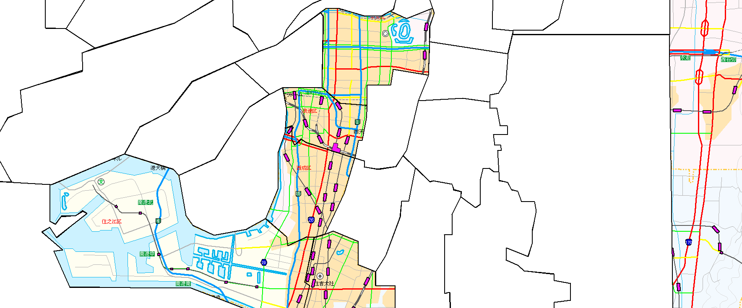
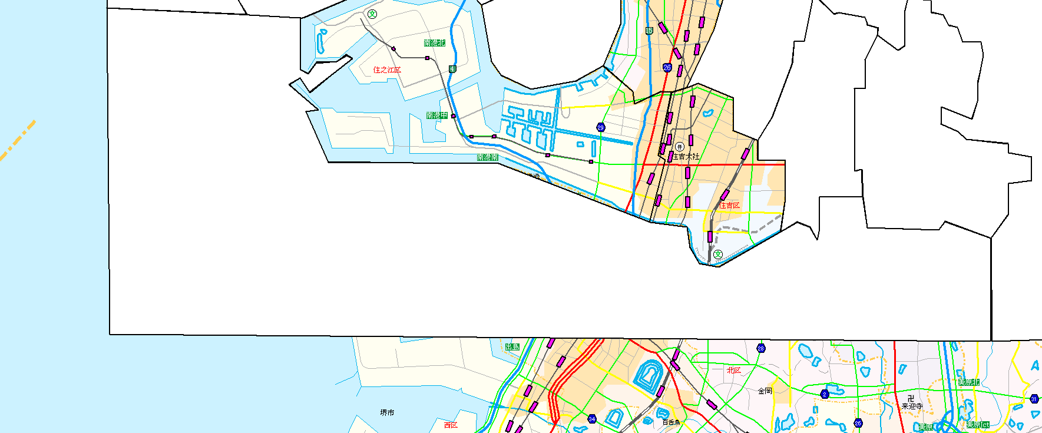
すがた-126
第五区(中央区・浪速区・住之江区・住吉区・西成区)
中央区
概要
区役所等の現況位置図
浪速区
【人口・面積】
住之江区
人 口〔H27〕 | 将来推計人口〔H37〕 | 将来推計人口〔H47〕
551,945人 | 513,095人 | 470,391人
世帯数〔H27〕 | 昼間人口（昼夜間人口比率）〔H27〕
304,488世帯 | 958,536人（174%）
人口密度〔H27〕 | 外国籍住民数〔H27〕 | 面 積
10,899人/k㎡ | 17,386人 | 50.64k㎡
地下鉄
私鉄
ＪＲ
区役所
出張所等
西成区
住吉区
淀屋橋駅
御堂筋線
京阪本線・中之島線
谷町線
ＪＲ大阪環状線
堺筋線
中央線
中央区役所
【行政関連】
長堀鶴見緑地線
職員数 |  | 特別区に承継される財産
2,620人 |  | 1兆5,438億円
歳出額 （一般財源ベース）〔H27決算〕 |  | 【参考：近似市】 歳出額（一般財源ベース）〔H27決算〕
1,544億円 |  | 堺市 1,906億円
区役所間道路距離
中央 ⇔ 浪速 3.1km 中央 ⇔ 住之江 9.1km 中央 ⇔ 住吉 9.6km 中央 ⇔ 西成 5.9km | 浪速 ⇔ 住之江 6.2km 浪速 ⇔ 住吉 7.0km 浪速 ⇔ 西成 3.0km |  | 住之江 ⇔ 住吉 2.1km 住之江 ⇔ 西成 3.3km 住吉 ⇔ 西成 4.2km
難波駅
阪神なんば線
千日前線
ＪＲ大阪環状線
近鉄難波線
近鉄難波線
浪速区役所
ＪＲ大和路線
南海汐見橋線
ニュートラム
南港ポートタウン
サービスコーナー
西成区役所
四つ橋線
阪堺上町線
※近似市は、府内市が対象。近似市の歳出額（一般財源）は、消防、下水道、
病院、高等学校、特別支援学校、港湾を除いたベース
住之江区役所
南海高野線
【市民利用施設（Ｈ29年4月現在）】
ＪＲ阪和線
図書館 | スポーツセンター | プール施設
5館 | 5ヵ所 | 5ヵ所
区民センター・ホール | 老人福祉センター | 子ども・子育てプラザ
7ヵ所 | 6ヵ所 | 5ヵ所
公園数（1人あたりの面積）
221ヵ所（4.48㎡）
南海本線
阪堺阪堺線
住吉区役所
地下鉄８路線、ＪＲ３路線、私鉄９路線が走り、主要駅として、難波駅、淀屋橋駅を有する。

Slide 33
特徴
地域の特徴
○日本屈指のインバウンド観光拠点であるミナミや大阪城公園、船場地区など大阪を代表するビジネス街、国際戦略コンテナ港湾である大阪港、住吉大社や路面電車などの趣きのあるまちなみなどがあり、ビジネス・集客・物流機能と利便性の高い居住環境などを有する都市
○ミナミにおけるなんば駅前広場の改造や御堂筋の道路空間再生、新今宮駅への観光ホテル進出等に加え、民間活力による魅力向上が進む大阪城公園など、更なる賑わい創出が図られている
○ベイエリアでは、大阪港の国際競争力の強化、咲洲地区の活性化などの取組みが進む一方で、国際バカロレアコースを設ける新たな中高一貫教育校が公設民営校として開設予定
○西成特区構想により地域と警察・行政が連携した安全なまちづくりに向けた取組みが進められている
土佐堀川
大阪城公園
ミナミ・船場地区
（観光拠点・ビジネス街の都心部）
大川
道頓堀川
上町
台地
なにわ筋線整備区間
新世界
新今宮駅前
観光ホテル進出
インテックス大阪
【人口】
○平成27年の人口は551,945人で東大阪市（502,784人）を上回る
○昼夜間人口比率は174％で、比較都市の中で最も高い京都市（109％）を大きく上回る
【産業】
○商業の販売額は14兆882億円で、特別区の中で最も多く、比較都市の中で最も多い神戸市（4兆8,503億円）の約3倍程度
○工業の出荷額は4,478億円で高槻市（3,838億円）を上回る
【まち・暮らし】
○建物用途の割合は商業が22.3％で、比較都市をいずれも大きく上回る
○就業前児童100人あたりの認可保育所定員数は36.1人で、枚方市（31.0人）を上回る
○千人あたりの病院・診療所数は2.7ヵ所で、比較都市をいずれも上回る
他都市比較からみた状況
ATC
咲洲地区
木津川
西成特区構想
比較 都市 | ・近隣６中核市 （豊中・高槻・東大阪・枚方・尼崎・西宮） ・近畿の３政令指定都市（京都・堺・神戸）
中高一貫教育校開設予定
大和川
大型物流施設
住吉大社
工場集積地
西を大阪湾に面し、中央部を東西に道頓堀川、南北に木津川、南を東西に大和側が流れる。
すがた-127

Slide 34
すがた-128
第五区（中央区・浪速区・住之江区・住吉区・西成区）
特別区の状況（統計データ）＜1／3＞
人口・面積
項目 |  | 状況
人口〔H27〕 |  | 551,945人
年齢別人口割合 | 15歳未満 | 9.7%
 | 15歳以上65歳未満 | 63.4%
 | 65歳以上 | 26.9%
将来推計人口〔H47〕 |  | 470,391人
世帯数〔H27〕 |  | 304,488世帯
世帯構成割合 | 単身世帯 （高齢単身除く） | 38.4%
 | 高齢者単身世帯 | 17.9%
 | 2人世帯 （高齢者夫婦除く） | 16.1%
 | 高齢者夫婦世帯 | 5.9%
 | その他 （3人以上世帯） | 21.7%
昼間人口〔H27〕 （昼夜間人口比率） |  | 958,536人（174%）
人口密度〔H27〕 |  | 10,899人/k㎡
外国籍住民数〔H27〕 |  | 17,386人
面積 |  | 50.64k㎡
◆人口は、東大阪市を上回る
◆面積は、尼崎市と同程度
人口・面積
◆昼間人口は、堺市を上回る
◆昼夜間人口比率は、京都市を大きく上回る
昼間人口・昼夜間人口比率
人口：96万人
比率：174％
人口：161万人
比率：109％
人口：50万人
面積：62k㎡
人口：45万人
面積：51k㎡
人口：55万人
面積：51k㎡
人口：79万人
比率：94％
（H27国勢調査）
（H27国勢調査）
◆人口密度は、豊中市と同程度
人口密度
◆生産年齢人口（15～64歳）割合は、比較都市をいずれも
上回る
年齢別人口割合
※他都市比較は、近隣の中核市（豊中・高槻・東大阪・枚方・尼崎・西宮）及び近畿の政令指定都市（京都・堺・神戸）と比較し、一部は特別区に近い都市のみを抜粋
（H27国勢調査）
（H27国勢調査）

Slide 35
特別区の状況（統計データ）＜2／3＞
◆商業販売額は、神戸市の３倍程度
◆事業所数は、堺市の２倍を超える
商業（販売額・事業所数）
◆卸売販売額は、神戸市の４倍を超える
◆小売販売額は、堺市の２倍を超える
産 業
区内総生産
総生産 |  | 6兆6,348億円
業種4分類別 | 製造業 | 6.8%
 | 卸・小売業 | 28.1%
 | サービス業 | 62.1%
 | その他 | 3.0%
企業本社数 |  | 19,732社
商業
販売額 |  | 14兆882億円
事業所 |  | 10,707ヵ所
従業者 |  | 117,732人
卸売 | 販売額 | 12兆7,765億円
 | 事業所 | 5,474ヵ所
小売 | 販売額 | 1兆3,117億円
 | 事業所 | 5,233ヵ所
工業
出荷額 （事業所あたり） |  | 4,478億円 （6.2億円）
事業所 |  | 727ヵ所
従業者 |  | 16,183人
サービス業
売上金額 |  | 14兆2,239億円
事業所 |  | 32,263ヵ所
商業のうち卸売・小売（販売額）
卸売額：12兆7,765億円
小売額： 1兆3,117億円
販売額：4兆8,503億円
事業所：12,557カ所
卸売額：3兆1,931億円
小売額：1兆6,572億円
販売額：1兆4,020億円
事業所：4,659カ所
販売額：14兆882億円
事業所：10,707カ所
卸売額：7,884億円
小売額：6,136億円
◆工業出荷額は、高槻市を上回る
◆事業所数は、豊中市を上回る
工業（出荷額・事業所数）
◆売上金額は、京都市の３倍程度
◆事業所数は、京都市を上回る
サービス業（売上金額・事業所数）
出荷額：4,478億円
事業所：727カ所
売上額：4兆9,600億円
事業所：31,252カ所
売上額：14兆2,239億円
事業所：32,263カ所
出荷額：2,548億円
事業所：532カ所
出荷額：3,838億円
事業所：213カ所
すがた-129

Slide 36
すがた-130
特別区の状況（統計データ）＜3／3＞
まち・暮らし
項目 |  |  |  | 状況
土地利用 | 建物用途 |  |  | 59.6%
 | 内訳 | 住居 |  | 31.1%
 |  | 商業 |  | 22.3%
 |  | 工業 |  | 31.2%
 |  | その他 |  | 15.4%
 | 持ち家割合：借家割合 |  |  | 36.8%：63.2%
子ども・教育 | 認可保育所数 |  |  | 80園
 | 認可保育所定員 （就学前児童100人あたり） |  |  | 8,472人 （36.1人）
 | 待機児童数 |  |  | 52人
 | 幼稚園数 |  |  | 36園
 | 小学校数 |  |  | 60校
 | 中学校数 |  |  | 36校
 | 高等学校数（全日） |  |  | 20校
 | 短期大学数 |  |  | 1校
 | 大学数 |  |  | 4校
福祉・医療 | 居宅介護事業者 （1k㎡あたり） |  |  | 1,086業者 （21.4業者）
 | 病院・診療所数 （千人あたり） |  |  | 1,497ヵ所 （2.7ヵ所）
 | 国民健康保険加入者数（加入率） |  |  | 156,996人 （28.4%）
 | 被保護実人員（生活保護）（保護率[千分比]） |  |  | 52,018人 （94.2‰）
交通 | 鉄道駅数 （1k㎡あたり） |  |  | 112駅 （2.2駅）
 | 放置自転車台数（原付除く） |  |  | 3,198台
 | 通勤・通学者 割合 |  | 域内 | 50.9%
 |  |  | 域外 | 49.1%
◆建物用途の割合は、商業の土地利用が比較都市をいずれも上回る
建物用途の内訳
◆就学前児童100人あたり認可保育所定員数は、枚方市を上回る
就学前児童100人あたり認可保育所定員数
※京都市・神戸市・尼崎市・西宮市はデータが無いため記載せず
（特別区：H29年4月副首都推進局調べ）
（特別区：H27建物用途別土地利用現況調査）
（各市：H27府都市計画基礎調査（土地利用現況調査））
（各市：H27年度福祉行政報告例及びH27国勢調査より算出）
◆1k㎡あたりの居宅介護事業者数は、比較都市をいず
れも上回る
1k㎡あたり居宅介護事業者数
◆人口千人あたりの病院・診療所数は、比較都市をいずれも上回る
千人あたり病院・診療所数
特別区：平成29年3月副首都推進局調べ
堺市、豊中市、高槻市、東大阪市、枚方市：H27大阪府医療施設調査
神戸市、尼崎市、西宮市：H27兵庫県医療施設調査
京都市：H27京都市統計書
（Ｈ29年4月厚生労働省ＨＰ「介護サービス情報公表システム」より算出）

Slide 37
第六区
（天王寺区・生野区・阿倍野区・東住吉区・平野区）
すがた-131

Slide 38
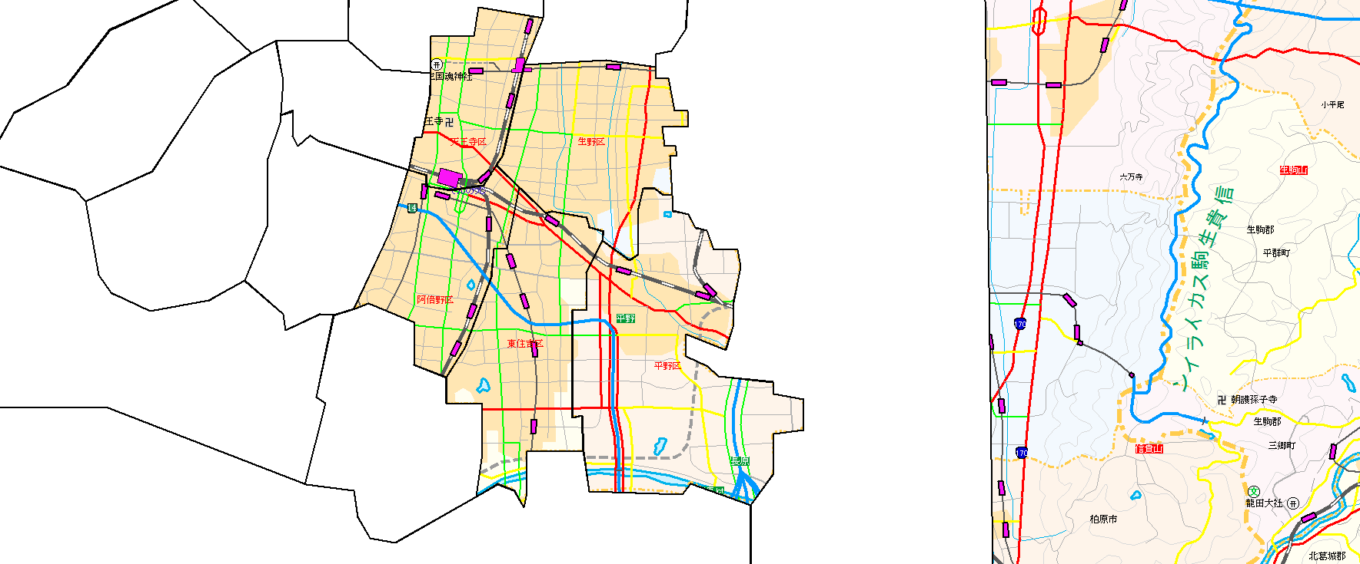
第六区（天王寺区・生野区・阿倍野区・東住吉区・平野区）
すがた-132
概要
区役所等の現況位置図
生野区
天王寺区
平野区
【人口・面積】
地下鉄
私鉄
ＪＲ
区役所
出張所等
阿倍野区
人 口〔H27〕 | 将来推計人口〔H37〕 | 将来推計人口〔H47〕
636,454人 | 599,711人 | 554,067人
世帯数〔H27〕 | 昼間人口（昼夜間人口比率）〔H27〕
298,541世帯 | 663,562人（104%）
人口密度〔H27〕 | 外国籍住民数〔H27〕 | 面 積
14,393人/k㎡ | 28,909人 | 44.22k㎡
東住吉区
長堀鶴見緑地線
鶴橋駅
千日前線
近鉄大阪線・難波線
【行政関連】
天王寺区役所
生野区役所
職員数 |  | 特別区に承継される財産
2,660人 |  | 1兆7,241億円
歳出額 （一般財源ベース）〔H27決算〕 |  | 【参考：近似市】 歳出額（一般財源ベース）〔H27決算〕
1,629億円 |  | 堺市 1,906億円
区役所間道路距離
天王寺 ⇔ 生野 1.6km 天王寺 ⇔ 阿倍野 2.5km 天王寺 ⇔ 東住吉 4.5km 天王寺 ⇔ 平野 5.3km | 生野 ⇔ 阿倍野 2.6km 生野 ⇔ 東住吉 4.0km 生野 ⇔ 平野 4.2km |  | 阿倍野 ⇔ 東住吉2.2km 阿倍野 ⇔ 平野 3.7km 東住吉 ⇔ 平野 1.9km
ＪＲ大阪環状線
千日前線
天王寺駅・
大阪阿部野橋駅
ＪＲおおさか東線
阿倍野区役所
阪堺上町線
御堂筋線
近鉄南大阪線
ＪＲ大和路線
ＪＲ阪和線
平野区役所
北部サービスセンター
東住吉区役所
平野区役所
※近似市は、府内市が対象。近似市の歳出額（一般財源）は、消防、下水道、
病院、高等学校、特別支援学校、港湾を除いたベース
谷町線
【市民利用施設（Ｈ29年4月現在）】
平野区役所
南部サービスセンター
図書館 | スポーツセンター | プール施設
5館 | 5ヵ所 | 5ヵ所
区民センター・ホール | 老人福祉センター | 子ども・子育てプラザ
7ヵ所 | 5ヵ所 | 5ヵ所
公園数（1人あたりの面積）
228ヵ所（3.16㎡）
東住吉区役所
矢田出張所
地下鉄４路線、ＪＲ４路線、私鉄４路線が走り、主要駅として、天王寺駅・大阪阿部野橋駅、鶴橋駅を有する。

Slide 39
特徴
地域の特徴
○日本で最も高層の商業ビルであるあべのハルカスや、天王寺公園や長居公園などのみどり、コリアタウンや平野環壕集落といった個性豊かなまちなみなどを有し、文教地区として学校も多く立地。歴史・文化豊かな居住環境と賑わい・集客機能などを有する都市
○天王寺・阿倍野地区では、民間活力により整備された天王寺公園エントランスエリア「てんしば」や、ナイトZOOなど新たな魅力づくりが進む天王寺動物園など、都市魅力向上の取組みが進む
○日本有数の大規模な陸上競技場・植物園・自然史博物館等を有する長居公園では、スタジアム改修を核としたサッカー拠点の形成も計画されている
○JRおおさか東線の全線開業により、新大阪駅へのアクセス改善などの交通利便性の向上が見込まれる
コリアタウン
天王寺公園
（てんしば）
四天王寺
天王寺動物園
中小工場立地
商業・
業務集積地
平野川
平野川分水路
あべのハルカス
【人口】
○平成27年の人口は636,454人で、東大阪市（502,784人）を上回る
○昼夜間人口比率は104％で、東大阪市（104％）と同程度
【産業】
○商業の販売額は1兆6,782億円で、堺市（1兆4,020億円）を上回る
○工業の出荷額は4,998億円で高槻市（3,838億円）を上回る
【まち・暮らし】
○建物用途割合は住居が51.5％で、堺市と同程度
○就業前児童100人あたりの認可保育所定員数は45.3人で、比較都市いずれも上回る
○千人あたりの病院・診療所数は2.1ヵ所で、比較都市をいずれも上回る
他都市比較からみた状況
JRおおさか東線
比較 都市 | ・近隣６中核市 （豊中・高槻・東大阪・枚方・尼崎・西宮） ・近畿の３政令指定都市（京都・堺・神戸）
駒川商店街
平野環濠集落
平野川
長居公園
大和川
東部を南北に平野川・平野川分水路、南を東西に大和川が流れる。
すがた-133

Slide 40
すがた-134
第六区（天王寺区・生野区・阿倍野区・東住吉区・平野区）
特別区の状況（統計データ）＜1／3＞
人口・面積
項目 |  | 状況
人口〔H27〕 |  | 636,454人
年齢別人口割合 | 15歳未満 | 11.7%
 | 15歳以上65歳未満 | 60.9%
 | 65歳以上 | 27.4%
将来推計人口〔H47〕 |  | 554,067人
世帯数〔H27〕 |  | 298,541世帯
世帯構成割合 | 単身世帯 （高齢単身除く） | 26.1%
 | 高齢者単身世帯 | 16.7%
 | 2人世帯 （高齢者夫婦除く） | 18.0%
 | 高齢者夫婦世帯 | 8.4%
 | その他 （3人以上世帯） | 30.8%
昼間人口〔H27〕 （昼夜間人口比率） |  | 663,562人（104%）
人口密度〔H27〕 |  | 14,393人/k㎡
外国籍住民数〔H27〕 |  | 28,909人
面積 |  | 44.22k㎡
◆人口は、東大阪市を上回る
◆面積は、豊中市を上回る
人口・面積
◆昼間人口は、東大阪市を上回る
◆昼夜間人口比率は、東大阪市と同程度
昼間人口・昼夜間人口比率
人口：50万人
面積：62k㎡
人口：64万人
面積：44k㎡
人口：66万人
比率：104％
人口：52万人
比率：104％
人口：40万人
面積：36k㎡
（H27国勢調査）
（H27国勢調査）
◆人口密度は、比較都市をいずれも上回る
人口密度
◆生産年齢人口（15～64歳）割合は、豊中市と同程度
年齢別人口割合
※他都市比較は、近隣の中核市（豊中・高槻・東大阪・枚方・尼崎・西宮）及び近畿の政令指定都市（京都・堺・神戸）と比較し、一部は特別区に近い都市のみを抜粋
（H27国勢調査）
（H27国勢調査）

Slide 41
特別区の状況（統計データ）＜2／3＞
◆商業販売額は、堺市を上回る
◆事業所数は、堺市を上回る
商業（販売額・事業所数）
◆卸売販売額は、豊中市を上回る
◆小売販売額は、西宮市を上回る
産 業
区内総生産
総生産 |  | 1兆812億円
業種4分類別 | 製造業 | 21.2%
 | 卸・小売業 | 20.2%
 | サービス業 | 55.1%
 | その他 | 3.5%
企業本社数 |  | 22,639社
商業
販売額 |  | 1兆6,782億円
事業所 |  | 6,345ヵ所
従業者 |  | 46,148人
卸売 | 販売額 | 1兆1,258億円
 | 事業所 | 1,990ヵ所
小売 | 販売額 | 5,524億円
 | 事業所 | 4,355ヵ所
工業
出荷額 （事業所あたり） |  | 4,998億円 （2.7億円）
事業所 |  | 1,834ヵ所
従業者 |  | 28,067人
サービス業
売上金額 |  | 1兆3,060億円
事業所 |  | 14,018ヵ所
商業のうち卸売・小売（販売額）
卸売額：9,654億円
小売額：2,615億円
販売額：1兆6,782億円
事業所：6,345カ所
卸売額： 1兆1,258億円
小売額： 5,524億円
販売額：1兆4,020億円
事業所：4,659カ所
卸売額：6,230億円
小売額：4,038億円
（H26商業統計確報）
（H26商業統計確報）
◆工業出荷額は、高槻市を上回る
◆事業所数は、神戸市を上回る
工業（出荷額・事業所数）
◆売上金額は、堺市を上回る
◆事業所数は、堺市を上回る
サービス業（売上金額・事業所数）
売上額：1兆3,060億円
事業所：14,018カ所
出荷額：2兆8,318億円
事業所：1,617カ所
出荷額：4,998億円
事業所：1,834カ所
売上額：1兆1,526億円
事業所：12,748カ所
出荷額：3,838億円
事業所：213カ所
すがた-135
（H26工業統計調査）
（H26経済センサス基礎調査）

Slide 42
すがた-136
特別区の状況（統計データ）＜3／3＞
まち・暮らし
項目 |  |  |  | 状況
土地利用 | 建物用途 |  |  | 63.7%
 | 内訳 | 住居 |  | 51.5%
 |  | 商業 |  | 14.9%
 |  | 工業 |  | 14.6%
 |  | その他 |  | 19.0%
 | 持ち家割合：借家割合 |  |  | 49.8%：50.2%
子ども・教育 | 認可保育所数 |  |  | 100園
 | 認可保育所定員 （就学前児童100人あたり） |  |  | 13,792人 （45.3人）
 | 待機児童数 |  |  | 66人
 | 幼稚園数 |  |  | 54園
 | 小学校数 |  |  | 77校
 | 中学校数 |  |  | 46校
 | 高等学校数（全日） |  |  | 30校
 | 短期大学数 |  |  | 5校
 | 大学数 |  |  | 2校
福祉・医療 | 居宅介護事業者 （1k㎡あたり） |  |  | 1,346業者 （30.4業者）
 | 病院・診療所数 （千人あたり） |  |  | 1,368ヵ所 （2.1ヵ所）
 | 国民健康保険加入者数（加入率） |  |  | 180,412人 （28.3%）
 | 被保護実人員（生活保護）（保護率[千分比]） |  |  | 36,152人 （56.7‰）
交通 | 鉄道駅数 （1k㎡あたり） |  |  | 50駅 （1.1駅）
 | 放置自転車台数（原付除く） |  |  | 918台
 | 通勤・ 通学者 割合 |  | 域内 | 47.0%
 |  |  | 域外 | 53.0%
◆建物用途の割合は、住居の土地利用が堺市と同程度
建物用途の内訳
◆就学前児童100人あたり認可保育所定員数は、比較
都市をいずれも上回る
就学前児童100人あたり認可保育所定員数
※京都市・神戸市・尼崎市・西宮市はデータが無いため記載せず
（特別区：H27建物用途別土地利用現況調査）
（各市：H27府都市計画基礎調査（土地利用現況調査））
（特別区：H29年4月副首都推進局調べ）
（各市：H27年度福祉行政報告例及びH27国勢調査より算出）
◆1k㎡あたりの居宅介護事業者数は、比較都市をいずれも大きく上回る
1k㎡あたり居宅介護事業者数
◆人口千人あたりの病院・診療所数は、比較都市をいずれも上回る
千人あたり病院・診療所数
特別区：平成29年3月副首都推進局調べ
堺市、豊中市、高槻市、東大阪市、枚方市：H27大阪府医療施設調査
神戸市、尼崎市、西宮市：H27兵庫県医療施設調査
京都市：H27京都市統計書
（Ｈ29年4月厚生労働省ＨＰ「介護サービス情報公表システム」より算出）

